Slide 1
MĨ THUẬT
Chủ đề 7: Gương mặt thân quen
(Tiết 1 + 2)

Slide 2

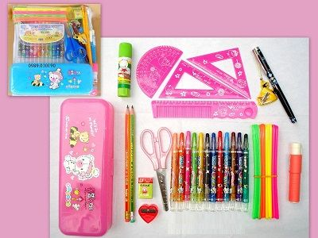
CHUẨN BỊ ĐỒ DÙNG HỌC TẬP

Slide 3

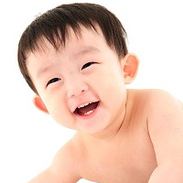
Chủ đề 7: GƯƠNG MẶT THÂN QUEN
HOẠT ĐỘNG 1: Quan sát, tìm hiểu

Slide 4

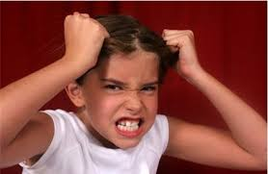
Chủ đề 7: GƯƠNG MẶT THÂN QUEN
HOẠT ĐỘNG 1: Quan sát, tìm hiểu

Slide 5
+ Các bộ phận trên khuôn mặt qua ảnh chụp?

Slide 6
+ Khuôn mặt trong những bức ảnh trên thể hiện cảm xúc gì?

Slide 7
+ Trong số các hình quan sát được, em thích khuôn mặt nào nhất? Vì sao?

Slide 8
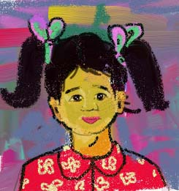
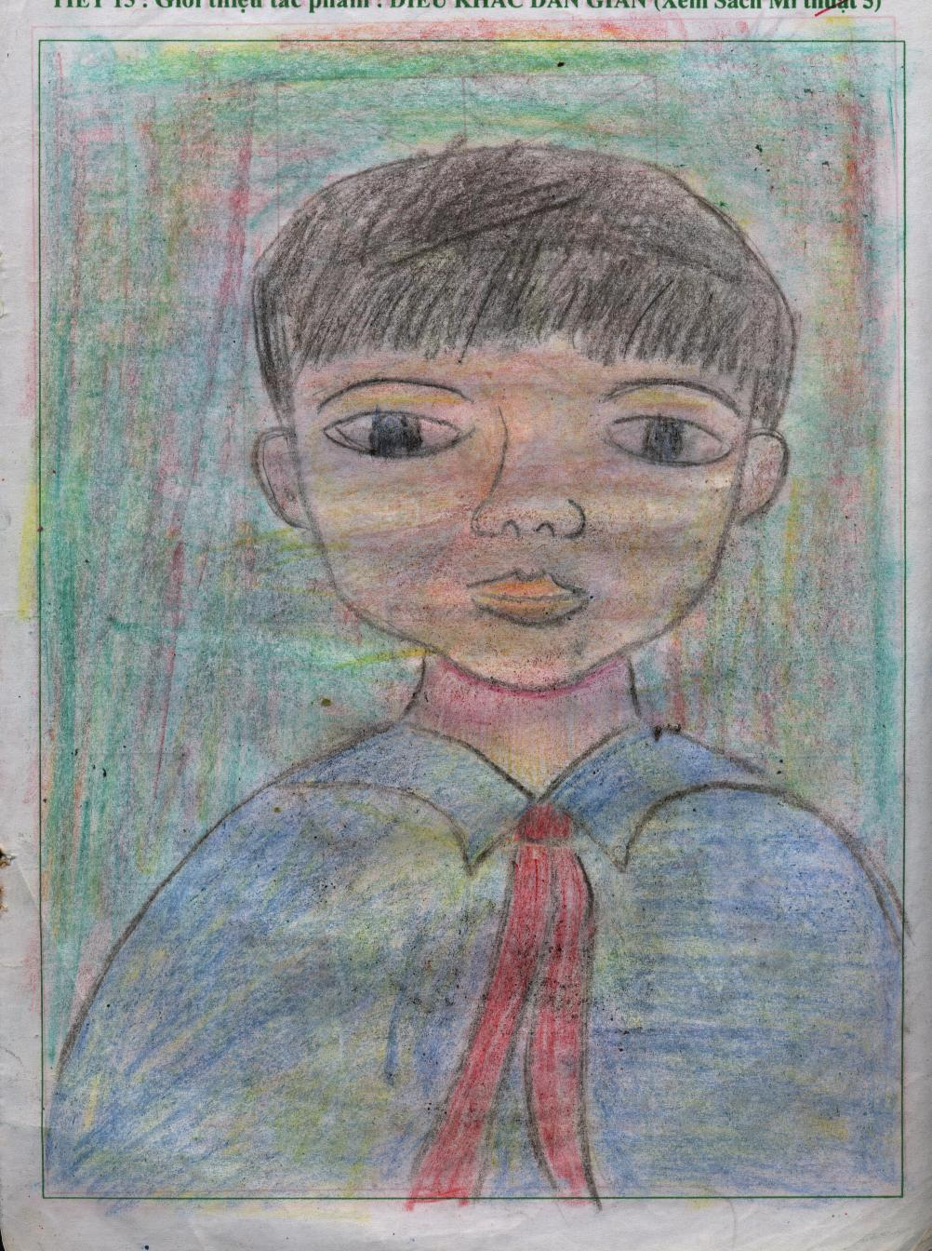

Slide 9
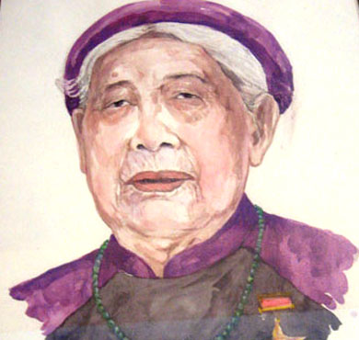
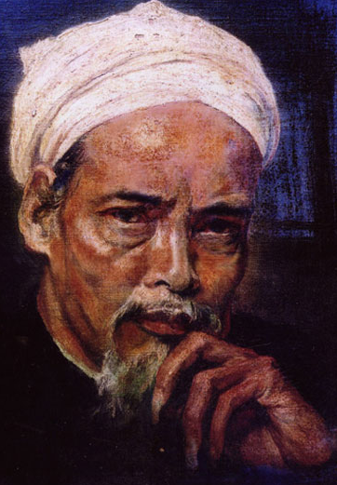

Slide 10
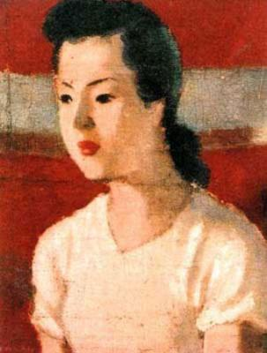
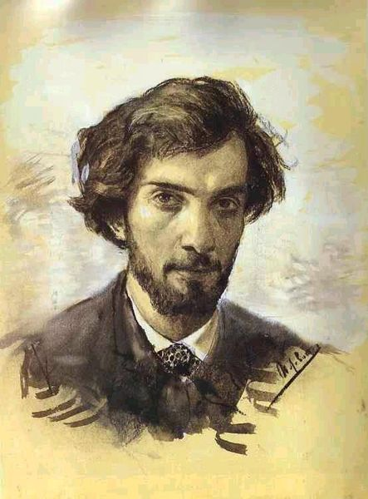

Slide 11
HOẠT ĐỘNG 2: THỂ HIỆN
+ HS thực hiện làm một sản phẩm MT thể hiện chân dung bằng hình thức 2D.
+ GV yêu cầu HS sử dụng hình thức yêu thích để tạo một SPMT về khuôn mặt thân quen với em.
+ Yêu cầu HS làm bài cá nhân.

Slide 12
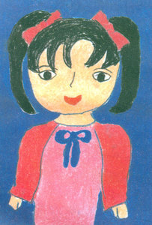
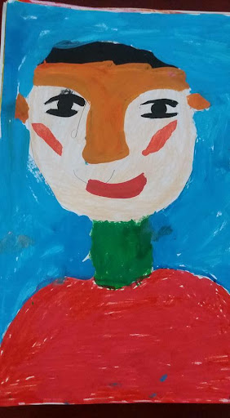

Slide 13
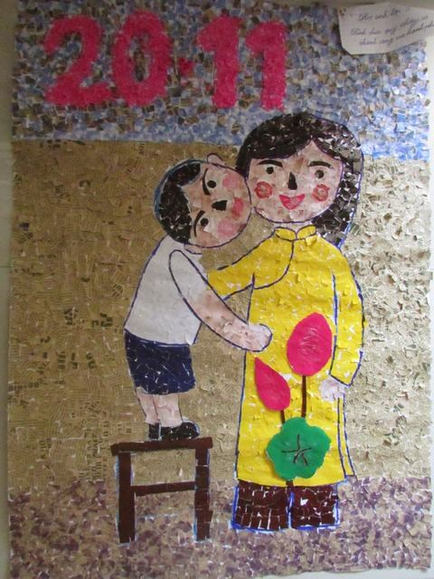
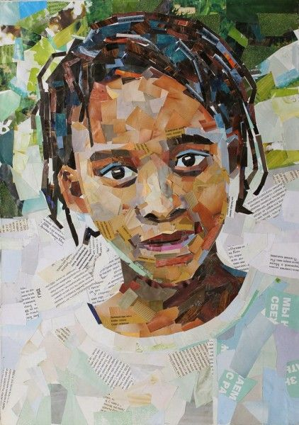

Slide 14
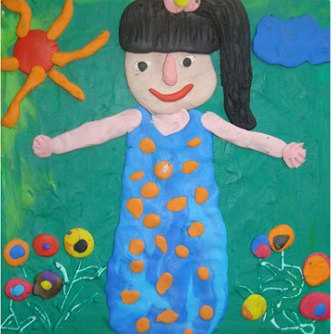
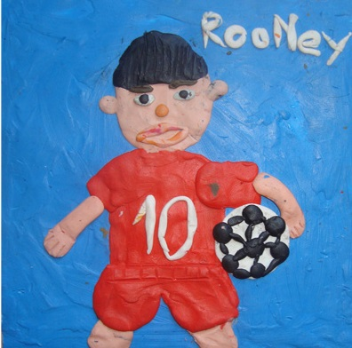

Slide 15
+ Em sẽ phác hình SPMT dựa trên khuôn mặt như thế nào?
+ Em sẽ lựa chọn thể hiện hình ảnh chân dung bằng hình thức và chất liệu nào?
+ Em sẽ dùng những mảng màu nào để trang trí cho hình ảnh chân dung đó?

Slide 16
+ GV yêu cầu HS sử dụng hình thức yêu thích để tạo một SPMT về khuôn mặt thân quen với em.
+ Yêu cầu HS làm bài cá nhân.

Slide 17
+ Chỉ ra những sản phẩm đã phác hình của bạn mà em thích nhất. Sản phẩm phác hình của bạn đã thể hiện cảm xúc gì?
+ Quan sát một phác hình của bạn và cho biết nếu là em, em sẽ sửa hình đó như thế nào, dùng chất liệu gì? Vì sao?

Slide 18
GV Lưu ý HS:
- Vẽ tranh, cần vẽ hình chân dung vừa với trang giấy.
- Chọn màu đất phù hợp với màu chân dung yêu thích.
- Chọn giấy màu tươi sáng với bài thực hành xé dán.
- Quan sát, giúp đỡ HS hoàn thành bài tập.
- Nhắc HS lưu giữ sản phẩm cho tiết 2.

